Slide 1
Project要求及评分
分 组
组别 | 队员1（组长） | 队员2 | 队员3 | 队员4 | 队员5 | 队员6 | 翼型
1 | 王鑫 | 王致远 | 孙佳伟 |  |  |  | NACA0015
2 | 金东范 | 吴邵喆 | 王晓亮 | 侯磊磊 | 陈亮 | 潘宣臣 | NACA24012
3 | 李企顿 | 朱自强 | 童译英 | 章秦皓 | 吕冰铠 | 梁超 | NACA23018
4 | 朱宸嘉 | 张瑞鹏 | 谢钰洁 | 方捷 | 金正阳 | 陈朗 | NACA2310
5 | 万林普 | 刘诺 | 张李楠 | 刘天圻 | 丁康 | 吴桐 | NACA2215
6 | 敖洋智 | 段嵩涛 | 刘馨玥 | 杨锴 | 李一飞 | 金家桐 | NACA23021
7 | 赵亦佳 | 何其乐 | 谢宇航 | 徐万崇 | 齐绍飞 | 李伯硕 | NACA2209
8 | 王钿凯 | 翁潮亮 | 张梓扬 | 雍雅淇 | 林楠 | 李金凯 | NACA23012
9 | 谈高 | 周峻涵 | 吴阳阳 | 田程文 | 王祎 | 陈锦毅 | NACA4412
10 | 熊嘉 | 俞乐恒 | 许焯柯 | 刘宇轩 | 陈许多 | 王棣亮 | NACA2412
11 | 马锐狄 | 贺轩 | 孙嘉源 | 张艺丰 | 丁宇航 | 杜尚耕 | NACA4415

Slide 2
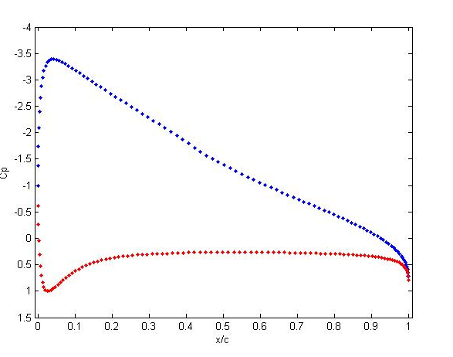

一、内容要求：
推导出涡面源法影响系数表达式;
作出翼型剖面;
计算并作出压力系数沿弦线的分布;
查阅资料，阐述数值计算中网格无关性的概念。选择一个攻角，讨论计算结果与面元数量的关系，即验证网格无关性;
选择一个攻角，分别采用翼型表面压强积分和茹科夫斯基定理两种不同的方法计算升力系数，并做对比。
计算并作出升力系数和力矩系数（对前缘取距）与攻角的关系，并同薄翼理论进行比较。攻角范围：-5~10度，每1度计算一个数据;
作出如图所示的时间线，验证沿翼型上下表面的流体质点同时到达后缘的说法。

Slide 3
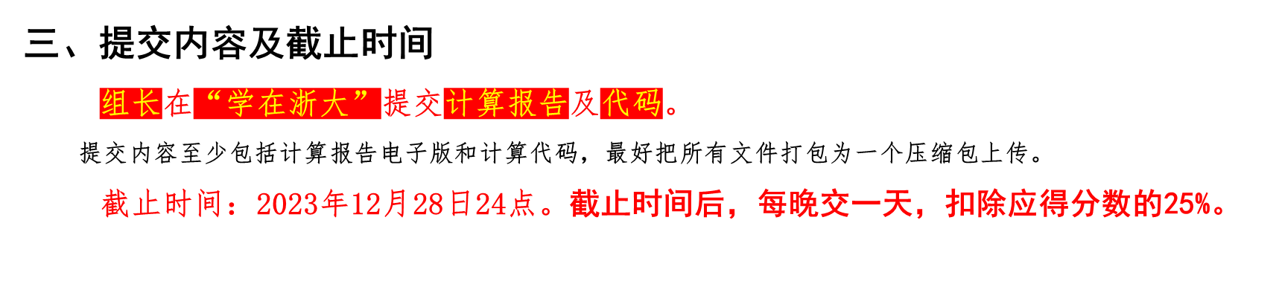
二、计算报告要求：
以本人查阅的文献为格式模板，计算报告至少包括如下部分：
题目
作者
列上本组所有合作同学的名字
组内得分
若单人一组，可不列。组长需列出组内包括本人在内所有人的分数
引言
理论，控制方程和公式
结果和讨论
结论

Slide 4
四、评分组成
一、教师对计算报告的评分（Part 1，满分100）
格式及阐述 20%
内容完整性 20%
程序、论证过程、结果和结论 60%
同一组分数相同。
二、组长组内评分（Part 2，满分10）
由组长评出组内每个同学的分数。
三、教师对答辩表现的评分（Part 3，满比例100%）
Presentation（2024年1月4日）：现场每一组随机选择一位同学上台报告。体现对project内容的理解程度。
相似程度高的组，比例-5%。例如：若本部分评分95%，-5%后为90%

Slide 5
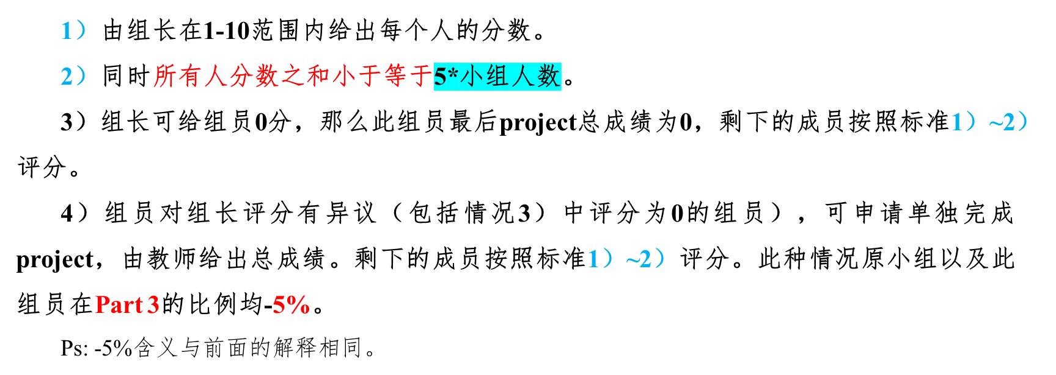
1小组：project总评分数 = part 1分数*0.9+part 2分数
2-11小组：project总评分数 = （part 1分数*0.9+part 2分数）*part 3比例
五、Part 2附加评分细则说明

Slide 6
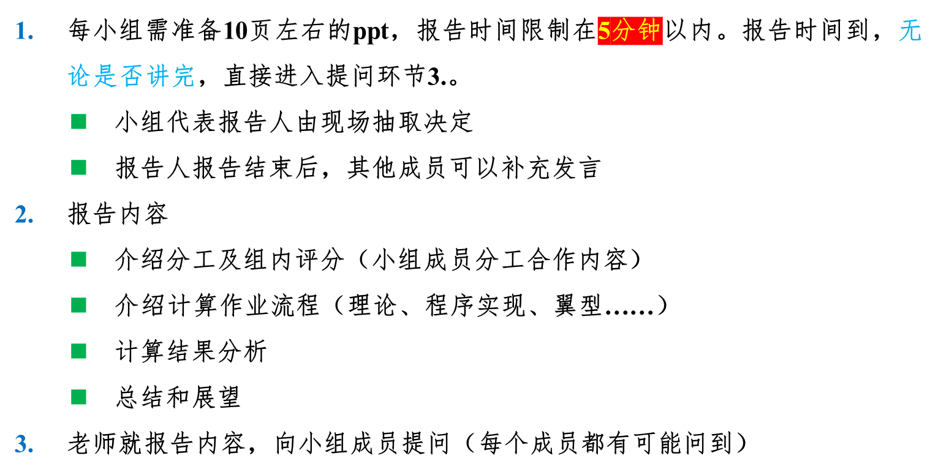
六、Part 3 Project答辩形式和要求
预计答辩时间：2023年1月4日最后一次课

